Slide 1
Learning Feature Pyramids for Human Pose Estimation
卢雨彤
模式识别与智能系统
171307030002

Slide 2
作者：Wei Yang Shuang Li Wanli Ouyang Hongsheng Li Xiaogang Wang
Department of Electronic Engineering,The Chinese University of Hong Kong School of Electrical and Information Engineering, The University of Sydney
论文链接：http://arxiv.org/abs/1708.01101
源代码：http://github.com/bearpaw/PyraNet

Slide 3
01
Motivation
目录
02
Stacked Hourglass Network
03
PRMs
CONTENTS
04
Conclusion

Slide 4
01
Motivation

Slide 5
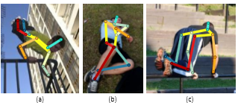
计算机视觉处理人体姿态估计的挑战在于，随着摄像头视角变化，人体不同部位的图像会发生显著性尺度变化（离摄像头越近的人体部位，看上去越大，图片中占用像素越多）。单纯低层次或高层次特征是无意义的，需要用特征金字塔网络来融合多层特征，改进CNN特征提取。论文在Stacked Hourglass基础上，提出PRMs模型和研究多分支网络的权重初始化方法。

Slide 6
在 Inference 时，Pyramids 类方法被广泛用于处理 scale 变化.
提出 Pyramid Residual Module(PRMs) —— 金字塔残差模块，来增强 DCNNs 的尺度不变性(invariance in scales)；
Hourglass 网络，conv-deconv 结构；
提出新的权重初始化方法，对 multi-branch 网络权重进行初始化.

Slide 7
目标：增强 DCNNs 对于尺度变化的鲁棒性；
方法：PRMs，学习卷积 filter，建立特征金字塔；
给定输入 features，PRMs 采用 multi-branch 网络基于不同采样率进行下采样，以获得不同尺度的特征；
然后，对不同尺度的特征学习卷积 filters；
再对 filtered 特征 下采样到相同分辨率，并相加不同尺度特征.

Slide 8
02
Stacked Hourglass Network

Slide 9
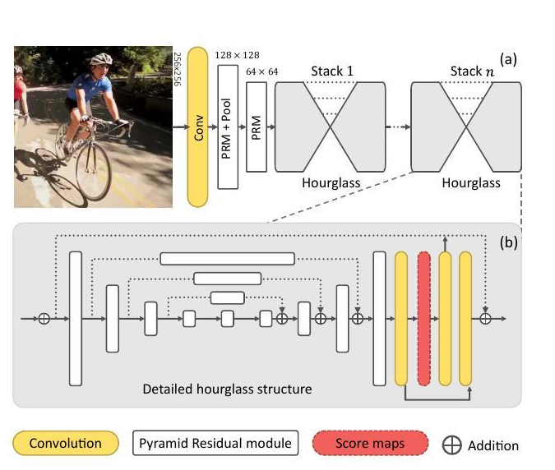

Slide 10
2.Stacked Hourglass Network
Hourglass 网络以 feed-forward 方式学习每个 scale 的信息.
首先，对 feature maps 下采样，bottom-up 处理；
然后，对 feature maps 上采样， top-down 处理；并结合 bottom layers 的更高分辨率特征；如 Figure 2(b).
重复多次 bottom-up 和 top-down，构建 stacked hourglass 网络，在每个 stack 的末尾添加中间监督

Slide 11
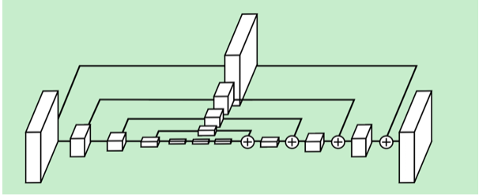
Figure 1. single “hourglass” 模块例示. 每一个 box 对应一个 residual 模块.

Slide 12
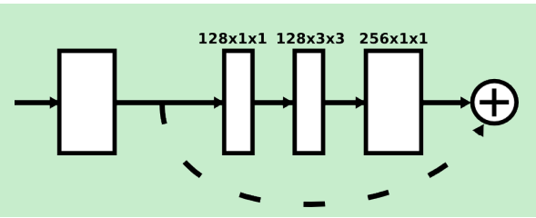
Residual Unit
采用 residual unit 来构建 hourglass 网络 block. 但其只能捕捉一个尺度的视觉特征和语义.

Slide 13
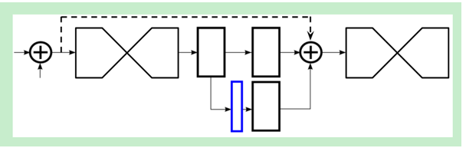
Stacked Hourglass Network 训练的中间监督处理：
Figure 1.1 中间监督处理. 网络输出 heatmaps(蓝色框) ，其后添加训练 loss. 采用 1×1
卷积将 heatmaps 来匹配 intermediate 特征的 channels 数.

Slide 14
03
PRMs

Slide 15
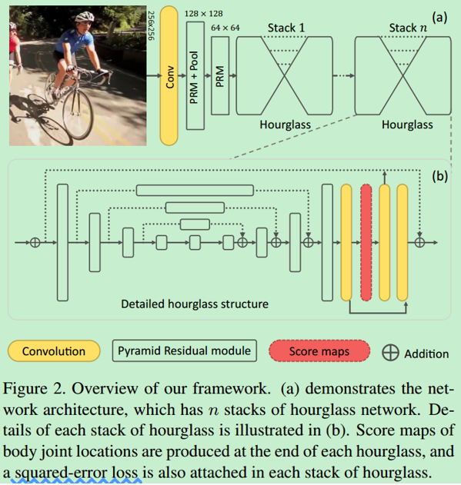
3 Pyramid Residual Modules(PRMs)
Figure 2. 框架. (a) 网络结构，有 n个 stacks hourglass 网络. (b) 每个 hourglass stack 的细节. 每个 hourglass 的末尾产生 joint 位置的 scoremaps，并使用 squared-error loss.

Slide 16



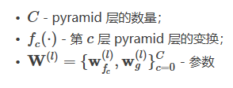


PRM 学习输入 features 的不同分辨率的 filters.
记 和 分别为输入和第 l层的 filter.
PRM 表示为：
其中 为 feature pyramids，特征金字塔，其形式为：
变换的输出相加，再采用filter 卷积

Slide 17

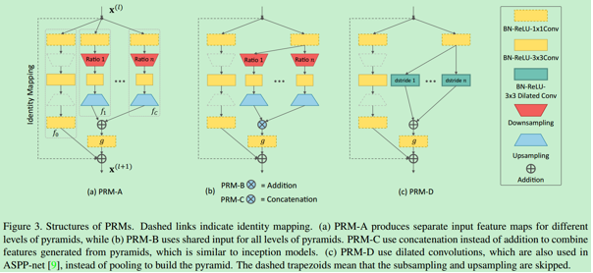
PRM 例示如 Figure 3. 每个 设计为 bottleneck 结构，以降低计算和空间复杂度.
例如， Figure 3 中，采用 1×1卷积来降低特征维度；然后采用 3×3卷积对下采样的输入特征集计算新特征；最后，将所有的新特征上采样到相同维度，并相加在一起.
Figure 3. PRMs 结构. 虚线表示恒等映射(identity mapping).
(a) PRM-A， 将输入 feature maps 从不同金字塔层独立分离；
(b) PRM-B，对于所有的金字塔层采用共享输入；PRM-C 采用 concatenation 取代 addition 来组合从金字塔层得到的特征，类似于 inception 模型；
(c) PRM-D，利用 dilated 卷积，类似于 ASPP-net，而不是采用 pooling 来构建金字塔. 虚线梯形表示跳过下采样和上采样.

Slide 18


生成输入特征的金字塔：
DCNNs一般应用 max-pooling 和 average-pooling 来降低 feature maps 的分辨率，编码其平移不变性.
但，pooling 采用至少为 2 的整数因子，会导致 feature maps 的分辨率降低很快，很粗糙；不能很好的生成金字塔.
因此，这里采用 fractional max-pooling 来逼近传统图像金字塔的平滑和下采样处理，以得到不同分辨率 feature maps. 第 c层金字塔的下采样率计算：
这里 表示相对于输入 features 的分辨率.
当 M=1,c=C，输出 map 的分辨率是其输入的一半.
实验中，设置 M=1,C=4，金字塔的最小尺度得到的 map 分辨率是其输入的一半.

Slide 19
04
Conclusion

Slide 20
这篇文章的特点：
1.从整体上的设计到明显的网络结构模块化的设计特点
2.模块化凸显了清晰明了的组织结构
组织结构包括了多分支，权重共享设计，方差处理。
模块则包含了上下采样的Hourglass，resNet,以及dialation conv模块，还有concatenation合并分支的模块和Addition合并分支的模块。
3.功能性清晰，明显感觉神经网络的透明化

Slide 21
谢谢观看
THANK YOU!

